Slide 1
Тренажёр "Работаем над техникой чтения"
Чолак Елена Геннадьевна, учитель начальных классов,
МКОУ Газ-Салинская средняя общеобразовательная школа

Slide 2
Прочитай
внимательно текст, приготовься
ответить на вопросы. Щёлкни верный ответ!

Slide 3
Выбери доступный тебе уровень и читай вслух .
Текст до 30 слов
Текст до 40 слов
Текст до 50 слов
Текст до 60 слов

Slide 4
ДЕДУШКА.
Мальчики Миша и Серёжа жили у деда. Они помогали деду сушить сеть. Дедушка учил мальчиков ловить рыбу. Ребята любили работать с дедом.

Slide 5
Чему учил дедушка мальчиков?
Сушить сеть.
Ловить рыбу.
Копать червяков для рыбалки.

Slide 6
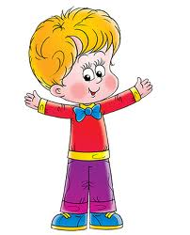
Молодец! Не задерживайся! Прочитай новый текст!

Slide 7
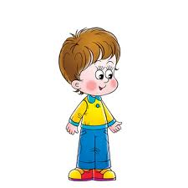
Вернись и прочитай текст ещё раз внимательно!

Slide 8
Лев и медведь добыли мясо и стали за него драться. Медведь не хотел уступить, и лев не уступал. Они так долго бились, что ослабели оба и легли. Лисица увидала их мясо, подхватила его и убежала.
Л.Н.Толстой

Slide 9
Кто из животных победил в борьбе за мясо?
Победил медведь.
Победила лисица.
Победил лев.

Slide 10
Молодец! Не задерживайся! Прочитай новый текст!

Slide 11
Вернись и прочитай текст ещё раз внимательно!

Slide 12
Галка и голуби
Галка увидала, что голубей хорошо кормят. Она выбелилась и влетела в голубятню. Голуби подумали, что она голубь, и пустили её. Но галка забылась и закричала по-галочьи. Тогда её голуби прогнали. Галка полетела назад к галкам. Но галки испугались и тоже прогнали её.
Л.Толстой.

Slide 13
Почему голуби прогнали галку?
Галка выбелилась.
Галка закричала по-галочьи.
Голуби испугались.

Slide 14
Молодец! Не задерживайся! Прочитай новый текст!

Slide 15
Вернись и прочитай текст ещё раз внимательно!

Slide 16
Продираешься через ельник, а молодые ёлочки колются: - Не трогай нас! - Подумаешь, тихонечко задел. - И тихонько не задевай. Мы свою одёжку бережём. - Да что за одёжка у вас такая особенная? - Иголки наши зелёные – не листья. Не меняются каждое лето. - Так что? - Вот выросла свеженькая еловая лапка, а иголки на ней сменятся только через семь лет. - Да, это не скоро. - Вот и приходится беречь!

Slide 17
Почему ёлочки берегут свою одежду?
Одежда у елочки всю жизнь одна.
Одежда сменится только летом.
Одежда сменится через семь лет.

Slide 18
Молодец! Ты справился!

Slide 19
Вернись и прочитай текст ещё раз внимательно!

Slide 20
Информационные источники
Фон
Слайд 1
Читающие дети
Слайд 2
Книга и очки
Слайд 7,11, 15,19
Мальчик
Звук «Аплодисменты» - Microsoft Office PowerPoint 2007
Слайд 8,12, 16,20
Смущенный мальчик

